Slide 1
Отчёт о выполненных работах по благоустройству и текущему ремонту за период с 01 декабря по 08 декабря 2023 года.

Slide 2
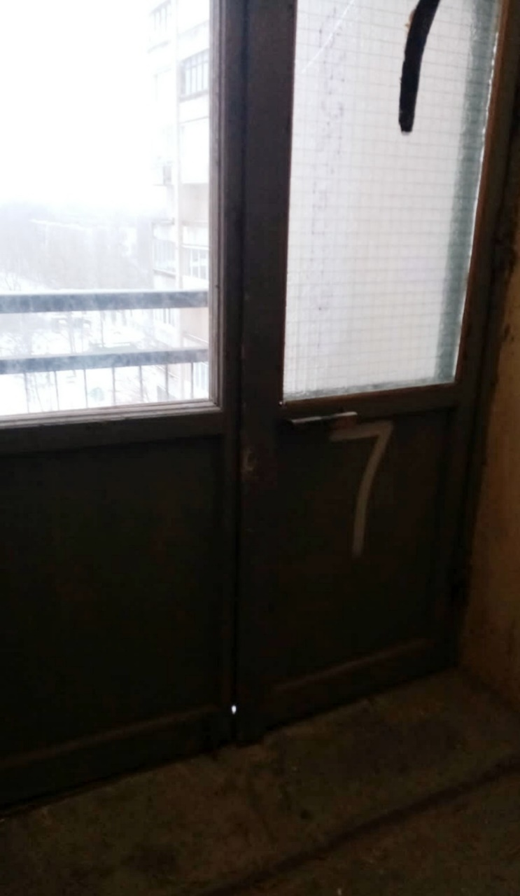
Текущий ремонт ремонт переходных дверей по Витебскому пр. д.73

Slide 3
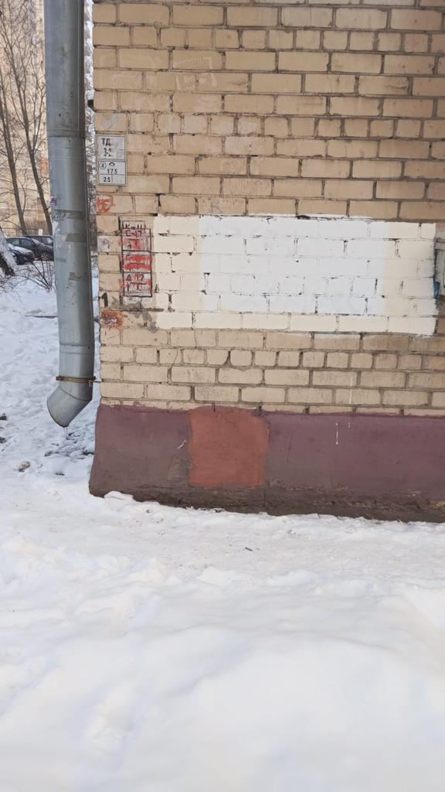
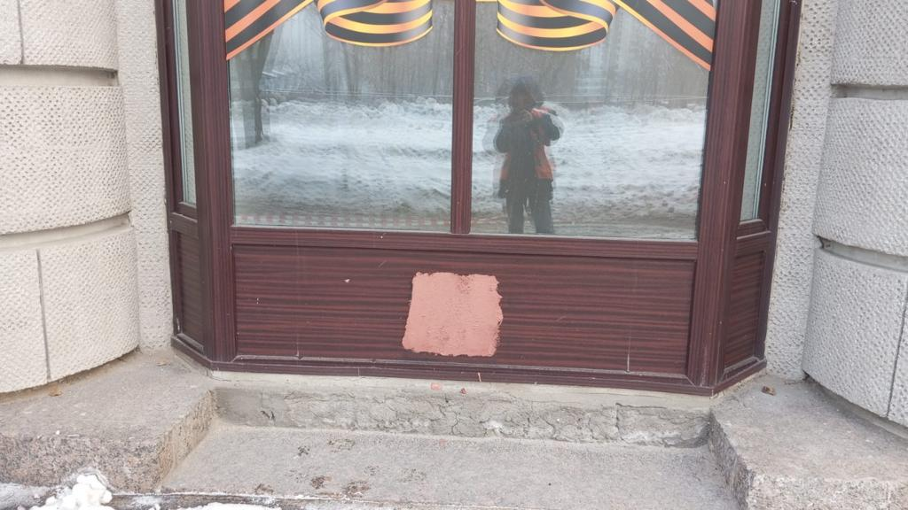
Текущий ремонт Устранение граффити по Московскому ш. д.26,28,30

Slide 4
Содержание общего имущества Влажная уборка парадных
Пулковская д.2, к.1
Витебский пр. д.61, к.4
Витебский пр. д.75
Ю.Гагарина пр. д.20, к.5
Ю.Гагарина пр. д.24, к.2
Ю.Гагарина пр. д.45

Slide 5
Содержание общего имущества Влажная уборка парадных
Дунайский пр. д.26/77
Космонавтов пр. д.52, к.1
Космонавтов пр. д.64
Космонавтов пр. д.82
Московский пр. д.98
Орджоникидзе д.7

Slide 6
Содержание общего имущества Влажная уборка парадных
Орджоникидзе д.9
Орджоникидзе д.63
Орджоникидзе д.63, к.2
Ленсовета д.80
Космонавтов пр. д.68, к.2
Пулковская д.2, к.1

Slide 7
Посыпка песком
Алтайская д.33
Витебский пр. д.69
Витебский пр. д.65
Звёздная д.5
Ленсовета д.28/25
Ленсовета д.83

Slide 8
Посыпка песком
Смоленская д.3/5
Московский пр. д.72
Орджоникидзе д.10
Ленсовета д.91
Ленсовета д.87, к.1

Slide 9
Расчистка подходов
Смоленская д.23
Смоленская д.7
Смоленская д.3/5
Смоленская д.1
Наб.Обводного канала д.90
Московский пр. д.220

Slide 10
Расчистка подходов
Космонавтов пр. д.86, к.2
Космонавтов пр. д.38, к.1
Космонавтов пр. д.30, к.4
Дунайский пр. д.7
Ю.Гагарина пр. д.44
Московский пр. д.86

Slide 11
Очистка кровель - сброска снежных шапок с карнизных свесов
Авиационная д.36
Алтайская д.27
Витебский пр. д.75
Витебский пр. д.53, к.1
Алтайская д.9
Алтайская д.21

Slide 12
Очистка кровель - сброска снежных шапок с карнизных свесов
Космонавтов пр. д.48, к.2
Космонавтов пр. д.68, к.2
Космонавтов пр. д.90
Ленсовета д.27
Ленсовета д.31
Ленсовета д.40

Slide 13
Очистка кровель - сброска снежных шапок с карнизных свесов
Заозёрная д.6
Киевская д.12
Киевская д.24/22
Ю.Гагарина пр. д.26, к.6
Ю.Гагарина пр. д.14, к.4
Ю.Гагарина пр. д.26, к.8

Slide 14
Очистка кровель - сброска снежных шапок с карнизных свесов
Ленсовета д.47
Ленсовета д.58
Ленсовета д.80
Ленсовета д.87
Ленсовета д.89
Ленсовета д.93

Slide 15
Очистка кровель - сброска снежных шапок с карнизных свесов
Московский пр. д.64
Московский пр. д.66
Московский пр. д.68
Московский пр. д.70
Московский пр. д.72
Московский пр. д.78

Slide 16
Очистка кровель - сброска снежных шапок с карнизных свесов
Московский пр. д.208
Московский пр. д.220, к.2
Московское ш. д.14, к.1
Московское ш. д.16, к.1
Московское ш. д.24
Московское ш. д.32

Slide 17
Очистка кровель - сброска снежных шапок с карнизных свесов
Наб.Обводного канала д.82
Наб.Обводного канала д.90
Наб.Обводного канала д.96
Орджоникидзе д.6
Орджоникидзе д.8
Орджоникидзе д.9

Slide 18
Очистка кровель - сброска снежных шапок с карнизных свесов
Орджоникидзе д.10
Орджоникидзе д.11/39
Орджоникидзе д.15
Орджоникидзе д.12
Орджоникидзе д.30
Орджоникидзе д.40/59

Slide 19
Очистка кровель - сброска снежных шапок с карнизных свесов
Пулковская д.7
Пулковская д.15
Смоленская д.23
Смоленская д.31/20
Типанова д.10
Типанова д.11

